Slide 1
第三部分 世界史
第8讲 古代西方文明的源头——古代希腊、罗马

Slide 2
【连时空】纵横贯通
必备知识•知道高考考什么
Notes:
地中海时代
民主制度建立在奴隶制的基础上

Slide 3
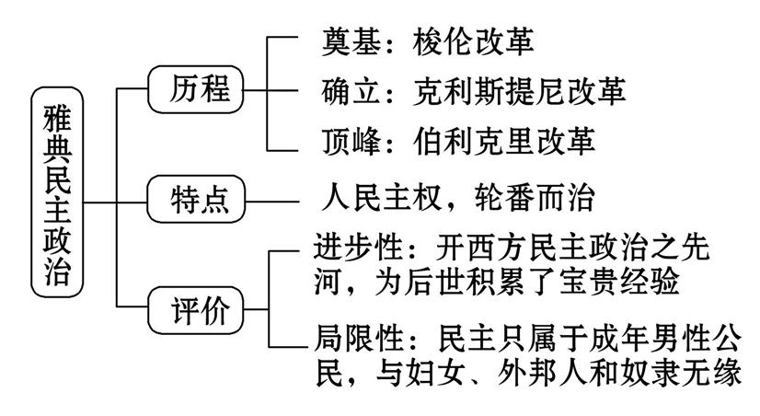
【理主干】知识为基
一、雅典民主政治

Slide 4
1.形成条件:
(1)地理因素:相对隔绝的谷地和海岛地形,面向海洋,易形成相对隔绝的_____
_____。
城邦是具有共同血缘和地域的公民团体。
特点：小国寡民，独立自主
城邦
政治
希腊城邦国家建立
古代希腊人以移民方式扩大影响。他们利用自己的组织能力、航海技术和武器，向地中海和黑海周边地区殖民。在200年左右的时间里，他们在东起黑海东岸、西到西班牙的广大地区建立了数量众多的城邦国家。
——摘编自必修《中外历史纲要(下)》
古希腊海外贸易
古希腊各城邦形成若干个商业中心，海外贸易十分活跃。
——选择性必修2《经济与社会生活》
Notes:
古代希腊以城市为中心的小国家，雅典是其中最强大的城邦。城邦是具有共同血缘和地域的公民团体，是孕育古希腊文明的载体。古希腊城邦公民以维护城邦利益为最高利益追求。公民认识到自己是城邦的主人，因而积极参加城邦的各种公共活动，同时促进如市政广场、公民大会会场、露天剧场、体育场、神庙等公共建筑的出现
城邦特点：小国寡民、独立自主

Slide 5
【八省联·湖南卷】希腊城邦建立后便开始向海外殖民：某一城邦（母邦）将部分公民迁移到海外某地另立家园，建立殖民城邦（子邦）。母邦和子邦地位平等，展开频繁的经济往来。这种海外殖民活动
A．确立了工商业者的统治地位 B．促使城邦体制走向解体
C．有助于平民反对贵族的斗争 D．导致贵族势力不断扩大
【2021珠海一模】古代雅典海外殖民贸易把城市、土地与海洋相联系，国内普通百姓的经济实力普遍强大，壮大了对抗贵族的胆量，他们在社会中的独立自主能力和对政事的参与能力更为明显。这表明古代雅典
A．海洋文明决定民主政治产生 B．人的地位在社会中日益凸显
C．地缘环境激化公民与贵族的矛盾 D．商业发展有利于参政意识的增强
√
新建立的城邦贵族势力较弱，公民可以利用新建立的城邦扩大自己的影响力，与贵族展开斗争。
工商业发展 → 商人经济实力增强 → 参政的积极性提高
√

Slide 6
1.形成条件:
(1)地理因素:相对隔绝的谷地和海岛地形,面向海洋,易形成相对隔绝的_____
_____。
(2)经济因素:形成以商品生产、_________为主的多种经济形态并存的经济结构,
形成的海洋文明培育了雅典人_________________的民主精神。
(3)社会因素:形成一定数量的平民阶层,平民与贵族的斗争成为民主政治形成的
直接原因。
城邦是具有共同血缘和地域的公民团体。
特点：小国寡民，独立自主
城邦
政治
海外贸易
自由、进取、平等
城邦制
贵族制
(4)政治因素:奴隶制文明、_______确立,_______取代君主制,是民主政治形成
的政治条件。
(5)思想因素:海洋文明中形成的集体、平等、相对独立和自由的意识。
(6)个人因素:希腊思想家、政治家的鼓动和改革。
Notes:
古代希腊以城市为中心的小国家，雅典是其中最强大的城邦。城邦是具有共同血缘和地域的公民团体，是孕育古希腊文明的载体。古希腊城邦公民以维护城邦利益为最高利益追求。公民认识到自己是城邦的主人，因而积极参加城邦的各种公共活动，同时促进如市政广场、公民大会会场、露天剧场、体育场、神庙等公共建筑的出现
城邦特点：小国寡民、独立自主

Slide 7
感悟 核心 素养 | 唯物史观——古代希腊的民主政治建立在 经济的基础之上
奴隶制商品
经济基础决定上层建筑。
古代希腊海外贸易特别发达，奴隶制商品经济发展。商品经济具有开放性、扩张性，有助于古希腊形成宽松自由的社会环境和平等互利的观念，这都有助于古希腊民主政治的建立。
Notes:
可见，古希腊高度发达的商品经济是其民主政治形成的根本原因。

Slide 8
背景：工商业的发展→形成了工商业奴隶主阶层→希望扩大政治权利→推动雅典政体的变更
2.确立过程:
阶段 | 改革 | 措施 | 意义
奠基 | 梭伦改革(公元前6世纪初) | (1)根据_____多寡,将公民分为四个 等级 (2)___ ______成为最高权力机关;建 立_____ ________;建立公民陪审法 庭 (3)废除___________ | 动摇了旧氏族贵族世袭特权,保障了公民的民主权利,为雅典民主政治奠定了基础
确立 | 克利斯提尼改革(公元前6世纪末) | (1)建立十个地区部落，取代血缘部落 (2)设立________________________; 组成十将军委员会;继续扩大公民大会的权力 (3)实行“___________” | 基本铲除了旧氏族贵族的政治特权,公民参政权空前扩大,雅典民主政治最终确立
财产
公民大会
四百人议事会
债务奴隶制
五百人议事会（抽签选举）
陶片放逐法
背景：希波战争使得（下层）公民的力量凸显；缓和城邦内部矛盾的需要
Notes:
雅典地域狭小，且常面临外邦威胁，军事冲突不断。而战争需要全体公民参与，下层公民想趁此扩大政治权利，在此情况下，各派贵族妥协，选择没有卷入矛盾的梭伦，赋予其改革法律的大权，以缓解错综复杂的社会矛盾。
财产等级制：为工商业奴隶主开辟了参政议政的途径，也使下层平民（小农和小手工业者）获得了一定的公民权利。
抽签选举：打破贵族操纵选举的局面
①积极作用：A.充分反映大多数雅典公民的意志，体现了人民主权的原则；B.防止个人专断，维护民主政治； C.避免了严重对抗的政治局面，有利于维护雅典公民内部的统一和团结。
②局限性：成为政治斗争的工具

Slide 9
背景：希波战争使得（下层）公民的力量凸显；民主政治的发展；贵族地位被削弱；
工商业发展带来的经济繁荣
阶段 | 改革 | 措施 | 意义
顶峰 | 伯利克里时期(公元前5世纪) | (1)所有____________ 公民可以担任几 乎一切官职 (2)五百人议事会的职能进一步扩大; ______________成为最高司法与监察机关 (3)向担任公职和参加政治活动的公 民发放工资 | 雅典民主政治发 展到顶峰,这一时 期被称为雅典民主 的“_________”
成年男性
陪审法庭
黄金时代
Notes:
工商业发展带来的经济繁荣；压榨（提洛同盟）盟友增加收入

Slide 10
3. 主要内容:
(1)公民大会:国家_____________,一切国家大事都由其讨论决定。
(2)五百人议事会:国家常设最高行政机关。
(3)公民陪审法庭:国家最高_____与监察机关。
(4)国家一切官职向所有成年男性公民开放。
4.突出特点:__________________,法律至上,公民意识。
最高权力机关
司法
人民主权,轮番而治
补充特点：
抽签选举；权力制约；直接民主

Slide 11
5.历史评价:
(1)积极性:创造了_____基础上的抽签选举、差额选举制、比例代表制等民主运
作方式,促进了雅典奴隶制文明的繁荣,对后世民主政治的实施和民主思想的传
播起了推动作用。
(2)局限性:民主只属于_____________,是少数人的民主,是小国寡民体制下的产
物,容易导致国家权力的滥用和误用。
6.实质:雅典民主政治是建立在奴隶制基础之上的___________少数人的民主及
对奴隶的专政。
法治
对雅典的影响
对后世的影响
成年男性公民
奴隶主贵族
Notes:
西方民主政治对的先河

Slide 12
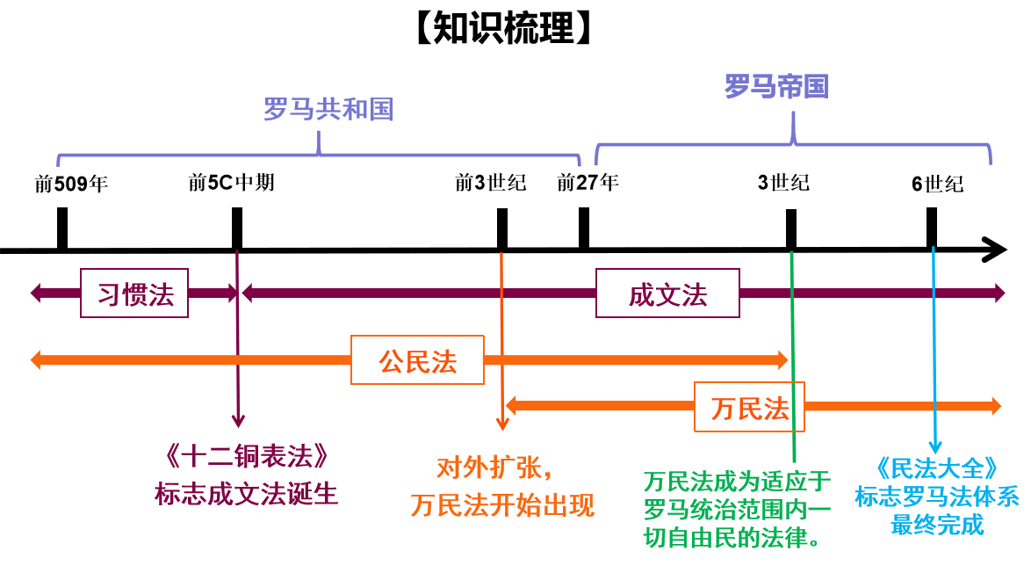


二、罗马法
从零散到形成完整的体系
Notes:
1、从形式上分：习惯法；成文法：
2、从范围上分：公民法；万民法：
罗马对外扩张使民族矛盾凸显；商品经济和贸易发展，政治经济活动中产生新矛盾
公元3世纪，帝国境内自由民、内部公民与非公民的区别不复存在，万民法成为适应于罗马统治范围内一切自由民的法律。

Slide 13
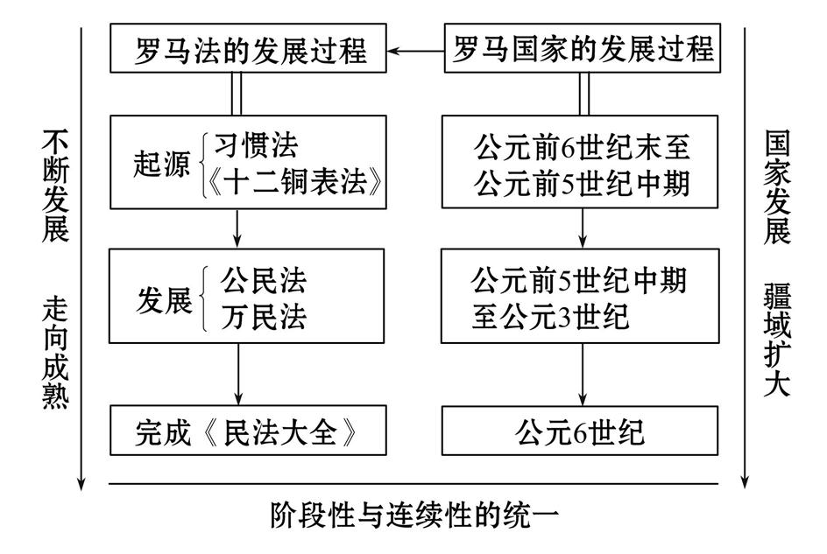
▶【串联总结】
(三)归纳罗马法与罗马国家发展过程的关系

Slide 14
考向二 罗马法
【析考点】主题突破
一、罗马法形成的条件
政治条件 | 罗马政治统治的需要与法治传统的影响,随着罗马对外扩张强有力地推行罗马法
社会条件 | 平民和自由民的不断斗争，迫使统治者不断调整法律
经济条件 | 罗马奴隶制经济的发展与繁荣
思想条件 | 古罗马人崇尚“自然法”思想（宣扬平等、人权、理性、法律至上、正义法理精神。）
文化因素 | 继承和发展了希腊的法律成果
技术因素 | 罗马法的立法形式灵活多样,技术发达,重视法学家的作用

Slide 15
(一)演变历程
1.起源——从习惯法到成文法:
(1)背景:罗马共和国早期,贵族随心所欲地解释法律,损害平民利益,引起_____
_______的斗争。
(2)标志:公元前5世纪中期,制定《___________》。
(3)特点:内容广泛,条文明晰;审判、量刑皆有法可依。
(4)影响:一定程度上限制了_____对法律的随意解释,保护了平民利益,标志着
罗马_______的诞生。
平民
与贵族
十二铜表法
贵族
成文法
Notes:
公元前509年

Slide 16
2.发展——从公民法到万民法:
 | 背景 | 适用范围 | 特点
公民法 | 罗马公民受到法律保护,享受法律赋予的权利 | 主要限于_____ _____ | 注重形式,程序繁琐, 缺乏灵活与变通;内 容不完善
万民法 | 罗马对外扩张使民族矛盾凸显;商品经济和贸易发展,政治经济活动中产生新矛盾 | 适用于罗马统治 范围内的一切自 由民 | 不触动原有公民法体 系;简洁灵活,实用有 效;注重调解贸易和 财产等经济和民事纠 纷
罗马
公民

Slide 17
民法
3.完善:6世纪,查士丁尼把历代罗马法加以系统化和法典化,汇编成《_____
_____》,标志着罗马法体系最终完成。
(二)核心内容:保护私有财产,提倡_____面前人人平等。
(三)评价
1.维系统治:
(1)为国家权力提供法律依据,稳定了社会秩序,保护了统治阶级的政治和经济
利益。
(2)有利于调整社会和经济生活中的纠纷,缓解社会矛盾。
(3)保护奴隶制度,维护_______对奴隶的剥削和压迫。
大全
罗马法的精神：
法律
1、保护私有财产
2、人文精神
3、法律至上
4、蕴涵的自然法法律观念
奴隶主

Slide 18
2.影响后世:
(1)是欧洲历史上第一部比较系统完备的法律体系,对近代欧美国家的_____和
司法产生了重要影响。
(2)成为近代资产阶级反对封建制度、推进资本主义发展的有力武器。
立法
【《权利法案》、《独立宣言》和1787年宪法、《人权宣言》】

Slide 19
考向二 罗马法
【析考点】主题突破
三、罗马法的特点和原则
1.特点:
(1)从地位上看:罗马法是古罗马政治制度的核心,是欧洲历史上第一部比较系统完备的法律体系;是西方政治文明的源头之一,是世界文明的宝贵遗产。
(2)从形成上看:罗马法由最初伸缩性很强的习惯法发展到成文法;随着罗马的扩张,又由公民法演变成适用于罗马统治范围内一切自由民的万民法,体现出与时俱进、适应时代和形势需要而演变的特点。
【对古罗马】
【对欧洲法律】
【对西方政治文明】
【对世界】
【启示/认识】

Slide 20
三、罗马法的特点和原则
1.特点:
(3)从内容上看:维护罗马公民和自由民的社会地位,调整财产关系,规定奴隶制度和私有财产神圣不可侵犯,具有时代性的特征;内容丰富、体系完善,涉及政治、经济、思想等领域。
(4)从作用上看:是维系国家和巩固统治的强有力的工具,影响后世,是欧洲大陆法系的基础,为近代西方法律制度的形成奠定基础。
(5)从实质上看:体现出统治者的意志和要求,对于被统治者而言,不可能真正实现法律面前人人平等。因此,其实质是维护少数奴隶主利益的工具,属于奴隶制法律体系。
【主体】

Slide 21
四、古代中国与古代罗马法律的区别
 | 古代中国法律 | 古代罗马法律
法律观念 | 受宗法群体观念的影响 | 法律上承认公民个人权利
法律地位 | 君主专制的工具,体现了明显的人治色彩 | 国家统治的根本,体现了明显的法治色彩
法律结构 | 民刑不分,以刑为主 （以德教为主要手段，辅以刑罚。） | 私法发达,公法不发达
法学家地位 | 完全以官方为主导 | 法学家地位高,部分法学家的法律学说有官方效力
历史影响 | 主要影响了日本、朝鲜、越南等东亚、东南亚国家,从而形成了中华法系 | 积极影响了中世纪欧洲许多国家,也对近代以来的法律和法学产生了重大影响
Notes:
公法主要是指调整国家与普通公民、组织之间关系以及国家机关及其组成人员之间关系的法律，如刑法，私法主要是调整普通公民，组织之间关系的法律，如民法
罗马法制精神在晚清的时候被传入到了中国，从思想上改变了中国人的观念，直接影响了公法与私法的区分

Slide 22
三、古代西方的人文主义精神
(一)智者学派
1.背景:
(1)公元前5世纪,古希腊奴隶制_________发展到顶峰,人在社会中的地位日益
突出。
(2)奴隶制_______的发达。
(3)雅典成为希腊政治和文化中心。
(4)人在社会中的地位日益突出,学者研究更加关注“人”本身。
2.代表人物:普罗塔戈拉等。
民主政治
工商业
古希腊早期人文思想渊源经历了“以神为中心”到“以自然为中心”再到“以人为中心”三个阶段

Slide 23
3.研究主题:
(1)探索主题:人与人类社会。
(2)关注对象:关注人与人之间的关系、社会组织、风俗习惯和伦理规范等。
4.思想观点:
(1)强调人的价值:普罗塔戈拉提出“_______________”。
(2)反对迷信,强调自由:认为一切制度、法律和道德的兴废都要以人为尺度。
(3)社会道德标准不统一:每个人都应该有自己的判断标准,不应该强求一律。
人是万物的尺度
Notes:
过分强调个人主观感受，忽视道德

Slide 24
5.影响:
(1)把人置于世界和社会的中心,树立了_________和权威。
(2)推动了雅典民主思想的启蒙和解放。
(3)体现了希腊文化人文主义的本质,是西方人文主义思想的起源。
人的尊严

Slide 25
(二)古希腊三大思想家
人物 | 背景 | 思想主张 | 影响(地位)
苏格拉底 | 公元前5世纪 雅典民主政治之下社会世风日下、道德沦丧 | (1)倡导“有思想力的人是万物的 尺度”; (2)提出“_________________”的思想; (3)提出善是人的内在灵魂; (4)教育可使人认识自己灵魂之内 已有的美德 | 使哲学真正成 为一门研究 “人”的学问, 影响深远
柏拉图 |  | 根据智慧品德对人进行明确分工, 各司其职;鼓励人们独立理性思考 | 为理性主义的 发展奠定了基础
亚里士多德 |  | 关注自然界和人类生活,认为自然 界是客观的,强调在整个自然界中, 人类是最高级的;创立_______ | 把希腊哲学的 理性精神发展 到顶峰
美德即知识
逻辑学

Slide 26
考点突破•提升能力怎么做
考向一 雅典民主政治
【析考点】主题突破
一、雅典民主制的运作方式及对西方民主政治的影响
1.雅典民主政治机构的运作方式: （略）
机构 | 产生方式或资格 | 主要职责 | 性质或地位
公民大会 | 全体公民参加 | 内政、外交、战争、和平、重要官员任免等一切国家大事 | 国家的最高权力机关
五百人 议事会 | 抽签产生 | 负责为公民大会准备提案并主持公民大会,监督官员执行大会决议 | 公民大会的附属机构
陪审法庭 | 抽签产生 | 负责各种诉讼 | 日常司法机关和监督机关

Slide 27
2.雅典民主政治对西方民主政治的影响:
(1)抽签选举:成为近代选举制的起源。
(2)人民主权:是近代以来主权在民思想的开端。
(3)任期制和按公民人数分配名额:是近代资产阶级代议制下任期制的渊源和比例代表制的开始。
(4)辩论行为:成为近代西方议会制的雏形。
(5)公民大会、五百人议事会和陪审法庭:国家机构权力分立的组织形式的雏形。

Slide 28
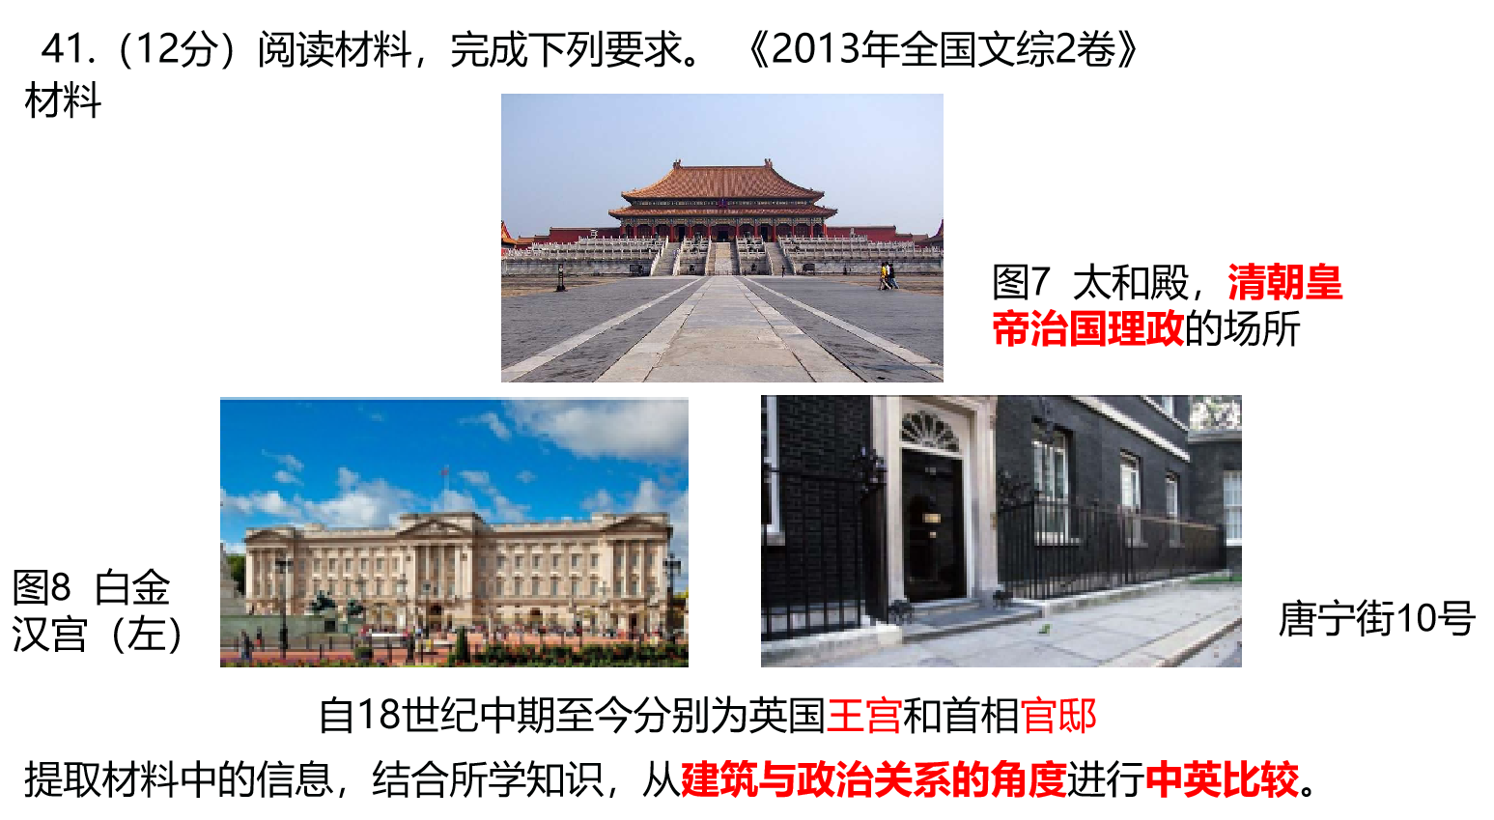
【补充】3.雅典民主政治对建筑的影响
【原题】
Notes:
从建筑

Slide 29
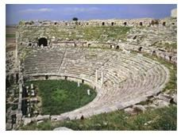
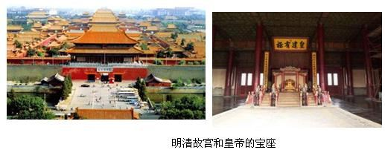
【变式】材料一: 明清故宫建于北京城的中央，以南北为中轴线，坐北朝南，故宫城外是皇城，皇城外又有北京城，城城包围。
材料二 古希腊时期的雅典卫城，公民集会的场所被设计成半圆形的砖石建筑，并且是能够容纳几千人的剧院式结构，目的在于确保每一个参加者不仅能看到发言的人，也可以看见其他出席的人。
古希腊时期的剧院遗址
提取材料中的信息，结合所学知识，从建筑与政治关系的角度进行古代中国和古希腊比较。
明清故宫和皇帝的宝座高大雄伟，象征皇权至上，中央集权，等级森严。
Notes:
从建筑的样式看：明清故宫和皇帝的宝座高大雄伟，象征皇权至上，中央集权，等级森严。
古希腊的半圆形的会场或剧院：具有开放性，能够实现舞台中央人物与观众，直接对话与沟通，促进人们表达自己的意愿或政治家的思想主张，体现了民主政治开放性的特点。

Slide 30
拓展 教材 宽度 | 希腊民主政治与建筑风格的关系 (1)半圆形的会场或剧院：主要是能够让观众或民众看清楚舞台中央人物，能够实现舞台中央人物与观众或民众的直接对话与沟通，促进人们表达自己的意愿或政治家的思想主张，为希腊直接民主创造条件，所以雅典盛行辩论术、修辞学。 (2)建筑风格具有开放性，体现了民主政治开放性的特点。 (3)总结升华？
历史上的一些建筑可视为物化的政治制度、直观的权力结构和有型的政治文化/体现一个国家文化的理念，但是不可以说这一建筑风格或政治制度是当时最先进的建筑风格或政治制度，要尊重政治文明的多样性。

Slide 31
考向三 古代西方的人文主义精神
【析考点】主题突破
一、智者学派与苏格拉底思想的异同点
比较项 |  | 智者学派 | 苏格拉底
不同点 | 对道德的认识 | 强调人的价值、人的决定作用,人是万物的尺度,各种知识是提高人的能力的基础 | 强调知识的作用,道德和知识合二为一,道德行为必须以知识为基础
 | 民主政治 | 主张民主政治,有些激进学者还提出城邦公民应该人人平等 | 主张有知识、有德识的少数人治国,对雅典后期的激进民主政治表示强烈反对
 | 历史地位 | 人类自我意识的第一次觉醒,是西方人文精神的滥觞 | 第一次在哲学意义上发现自我,使哲学真正成为研究“人”的学问
相同点 | 都体现人文主义精神,把研究的领域由神和自然转向了人和人类社会

Slide 32
二、古希腊人文主义精神与古代中国儒家思想的不同点
 | 古希腊人文主义精神 | 古代中国儒家思想
对人的属性的关注点 | 强调“个体”的人,强调个人主观的感受 | 强调“社会”的人,提倡人伦价值,强调每个人在社会人伦关系中的地位
处理个人与社会关系的着眼点 | 强调人的平等,反对教育、财产、种族方面的不平等 | 强调社会的等级秩序,高度重视伦理纲常
对自然科学的研究态度 | 重视自然科学的研究。例如,亚里士多德在对自然的研究中讲究实事求是的科学思维方法 | 强调人与自然合二为一,讲究天人合一,注重将社会和人文问题作为研究的主题,忽视对自然科学的探究
Notes:
从唯物史观角度认识古代东西方思想文化的差异

Slide 33
【备选要点】从唯物史观角度认识古代东西方思想文化的差异
核心素养 | 解读素养
唯物史观
(1)经济基础与上层建筑。
中国古代自给自足的小农经济和君主专制的集权政治,影响了中国传统文化的发展;古代西方商品经济和民主政治，深刻影响西方,使其产生自由平等的民主意识。
(2)社会存在与社会意识。
中国古代社会环境决定了在中国古代以儒家为主的传统文化占统治地位;西方开放、民主、自由的政治氛围及海外贸易的发达,铸就了古代西方的人文精神

Slide 34
【备选要点】从唯物史观角度认识古代东西方思想文化的差异
核心素养 | 解读素养
家国情怀 | 古代希腊是欧洲文明的发祥地,古代罗马将欧洲古代文明推向高峰。古代希腊、罗马文明与东方的中华文明各有千秋,
都为人类文明的发展作出了贡献,我们要理解历史发展的多样性，尊重不同文明，认识东西方不同文明发展的影响。

Slide 35
【补充】古代东西方人文精神的相同点
人
人类社会
人的价值
中外 知识 关联 | (1)都注重 与 的关系，强调 ： 古希腊先主张“人是万物的尺度”、“有思想力的人是万物的尺度”。 孔子倡导“仁者爱人”，孟子的“人性善”，荀子的“人性恶”，董仲舒的“三纲五常”“天人感应”等。 (2)都将 看作政治的基础： 古希腊先哲苏格拉底认为，要治理好城邦政治，就要改善人们的灵魂，培植好公民，以德教人，以德治人。 儒家思想的核心是“仁”和“礼”的学说，要“克己复礼”“为政以德”。
道德

Slide 36
【补充】古代东西方人文精神的相同点
链接 社会 热点 | 传承人文精神，坚定文化自信 人文精神是一种人类的自我关怀，是人的价值尺度在人的思想意识、思维习惯和心理活动中的历史积淀。 西方人文精神对我们今天坚定文化自信、推动社会主义文化繁荣，具有较好的历史借鉴功能。

Slide 37
三、古希腊、罗马文明是欧洲文明渊源的体现
1.政治上:创造了一系列民主政治的运作方式,为近现代西方民主政治制度所借鉴;法律制度也成为西方法律制度的蓝本。
2.经济上:工商业、航海业和对外贸易发达,政府鼓励工商业的发展,这种面向海洋的经济形态成为欧洲工业文明的先声。
3.思想上:重视人的价值和作用,尊重知识及开明开放的文化氛围,使其成为人文主义的渊源。
4.科技:重视对自然和社会规律的探究,其科技成就影响着近代科技的发展。
古希腊数学家欧几里得数学著作：《几何原本》
古希腊著名医生和学者希波克拉底：《气质体液说》
Notes:
古希腊数学家欧几里得数学著作：《几何原本》
古希腊著名医生和学者希波克拉底：《气质体液说》

